Slide 1

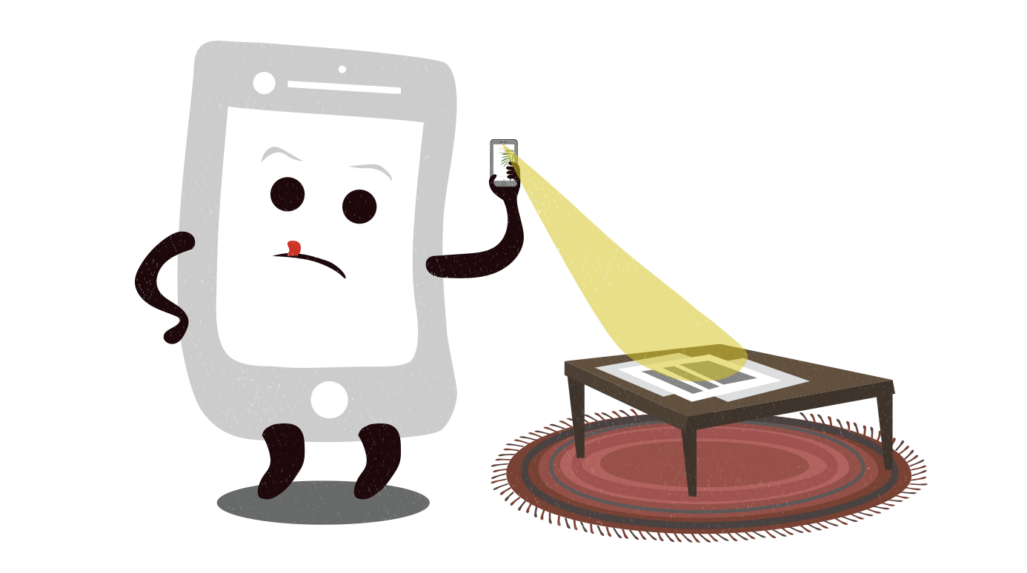




Zeichnen
Kamerakopie
+
Bild aufladen
oder
Selfie
2
1
Name(n) und E-Mail
Gästebuch-Bild hochladen
E-Mail öffnen
Name
Name(n) eingeben …
E-Mail
E-Mail Adresse eingeben …
Code verlangen
3
4

Slide 2
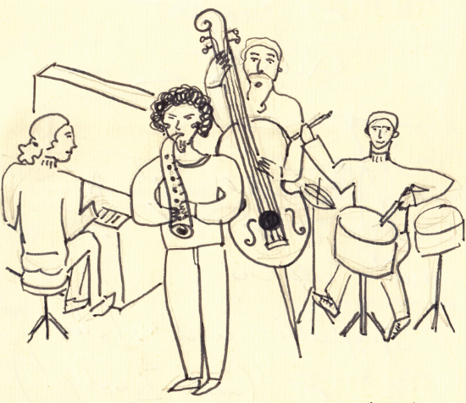
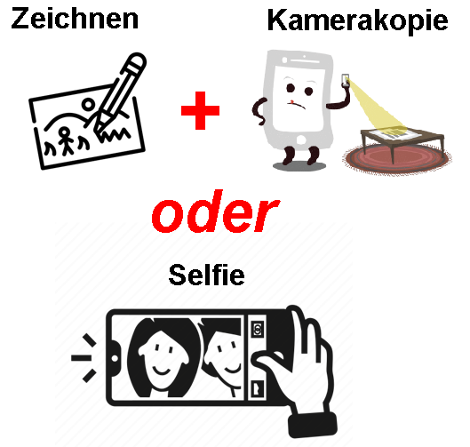
Code verlangen und eingeben
Bild wählen
Daten eingeben
Gästebuch-Bild hochladen
Gästebuch-Bild hochladen
Gästebuch-Bild hochladen
Name
Name(n) eingeben …
Bild wählen
Konzert wählen (optional)
E-Mail
E-Mail Adresse eingeben …
Titel
Datei
Name des ausgewählte Bildes
Kurzer Bildtext
Code verlangen
Text (optional)
Code
Code eingeben …
Freier Text
Weiter
Bemerkung (optional)
Freier Text
Zurück
Weiter
Zurück
Speichern
5
6
7

Slide 3
Create JazzUploadImage(input_data)
Init()
Fill container
Add event listener for image selection
userSelectedFiles()

Slide 4
id_upload_page cl_upload_page clear both
id_upload_logo cl_upload_logo clear both
id_div_upload_names_email_code clear both
id_div_ upload_container_part_two clear both
id_div_upload_texts clear both

Slide 5
id_div_upload_names_email_code clear both
id_... cl_div_upload_names clear both
id_... cl_div_upload_email clear both
id_... cl_div_upload_button_code clear both
id_... cl_div_upload_input_code clear both
id_... cl_div_upload_button_send clear both

Slide 6
id_div_upload_container_part_two clear both
id_div_upload_input_file_image clear both Container for JazzUploadImage
id_div_guestbook_fileupload
Bild wählen
id_guestbook_fileupload
id_div_guestbook_file_name clear both
Name des ausgewählte Bildes
id_div_image_container clear both
id_div_upload_button_back_forward_part_two clear both
id_upload_button_back_two float left
id_upload_button_forward_two float right
Zurück
Weiter

Slide 7
id_div_upload_texts clear both
id_div_upload_texts_concert clear both
Gästebuch-Bild hochladen
id_div_upload_texts_title clear both
id_div_upload_texts_title clear both
Konzert wählen (optional)
Titel
id_div_upload_texts_text clear both
Kurzer Bildtext
Text (optional)
id_div_upload_texts_remark clear both
Freier Text
Bemerkung (optional)
id_div_upload_button_back_forward_part_three clear both
Freier Text
id_upload_button_back_three float left
id_upload_button_forward_three float right
Zurück
Speichern
Zurück
Senden

Slide 8
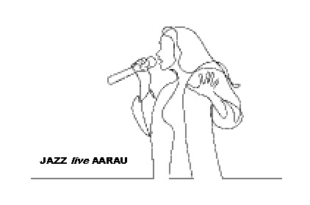
Foto wählen
oder
Foto machen

Slide 9





Zu-
fügen
Admin
Zufall
Voll-
bild
Kein
Bild

Slide 11
Zeichnen
Kamerabild
Name(n) und E-Mail
Gästebuch-Bild hochladen
Bild aufladen
E-Mail öffnen
Selfie
Name
Name(n) eingeben …
E-Mail
E-Mail Adresse eingeben …
Code verlangen
1
2
3
4
Bild aufladen
Code verlangen und eingeben
Code eingeben
Gästebuch-Bild hochladen
Gästebuch-Bild hochladen
Gästebuch-Bild hochladen
Name
Name(n) eingeben …
Name
Name(n) eingeben …
Name
Name(n) eingeben …
E-Mail
E-Mail Adresse eingeben …
E-Mail
E-Mail Adresse eingeben …
E-Mail
E-Mail Adresse eingeben …
Code verlangen
Code verlangen
Code verlangen
Code
Code eingeben …
Senden
IMG
Pfad zeigen nach Upload
Upload
IMG
Pfad zeigen nach Upload
Upload
5
6
7

Slide 12
Gästebuch-Bild hochladen
Name
Name(n) eingeben …
E-Mail
E-Mail Adresse eingeben …
Code verlangen
Code
Code eingeben …
Senden
IMG
Pfad zeigen nach Upload
Upload
Text
Kurzer Bild-Text (Header) eingeben
Konzert wählen (optional)
Bemerkung
Bemerkung eingeben ….
Senden

Slide 13
Text, Bemerkung, Konzert, senden
Gästebuch-Bild hochladen
Name
Name(n) eingeben …
E-Mail
E-Mail Adresse eingeben …
Code verlangen
IMG
Pfad zeigen nach Upload
Upload
8
Text
Kurzer Bild-Text eingeben …
Konzert wählen (optional)
Bemerkung
Bemerkung eingeben ….
Senden

